Slide 1
স্বাগত

Slide 2
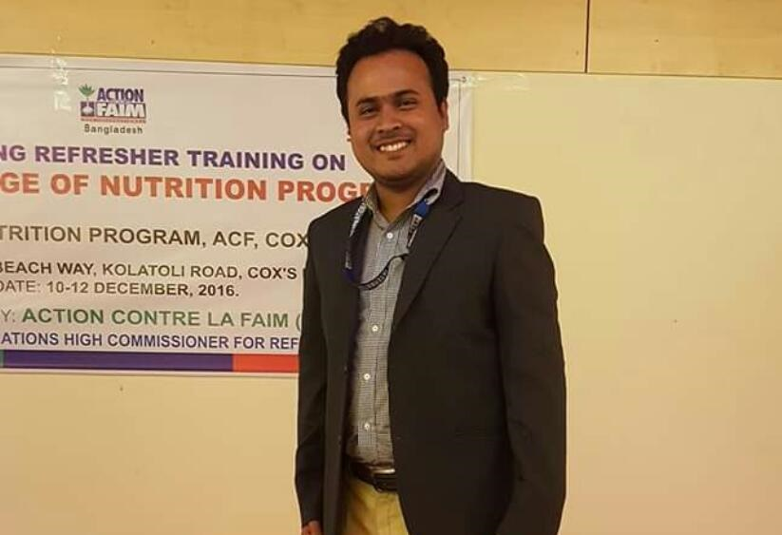
শিক্ষক পরিচিতি
মোঃ রফিকুল হাসান
সহকারী শিক্ষক
খোনকারখিল সরকারি প্রাথমিক বিদ্যালয়
সদর, কক্সবাজার।

Slide 3
পাঠ পরিচিতি
শ্রেণিঃ তৃতীয়
বিষয়ঃ প্রাথমিক বিজ্ঞান
পাঠের শিরোনামঃ তথ্য ও যোগাযোগ
পাঠ্যাংশঃ তথ্য সংগ্রহের উপায়
অধ্যায়ঃ এগারো; পৃষ্ঠাঃ ৬৯
সময়ঃ ৪৫ মিনিট

Slide 4
শিখনফল
১১.১.২ তথ্য বিনিময়ের বিভিন্ন উপায় সম্পকে সম্পর্কে বলতে পারবে।
১১.১.৩ তথ্যপ্রযুক্তি ব্যবহারের বিভিন্ন মাধ্যম বর্ণনা করতে পারবে।
১১.২.১ নিজে তথ্য জানার গুরুত্ব বর্ণনা করতে পারবে।
১১.২.২ অন্যকে তথ্য জানানোর গুরুত্ব বর্ণনা করতে পারবে।

Slide 5
এসো সবাই মিলে কয়েকটি ছবি দেখি
১নং ছবি

Slide 6
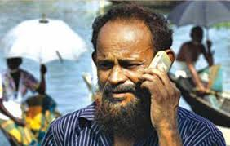
এসো সবাই মিলে কয়েকটি ছবি দেখি
২নং ছবি

Slide 7
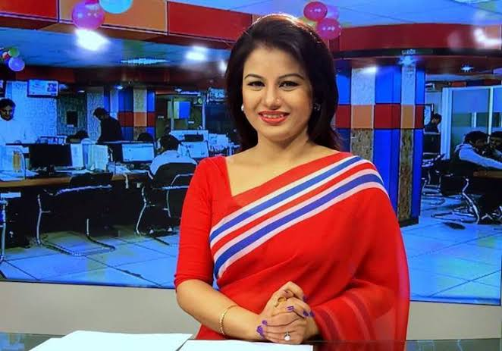
এসো সবাই মিলে কয়েকটি ছবি দেখি
৩নং ছবি

Slide 8
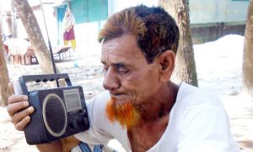
এসো সবাই মিলে কয়েকটি ছবি দেখি
৪নং ছবি

Slide 9
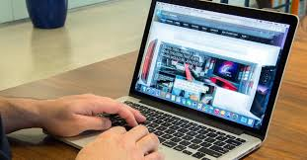
এসো সবাই মিলে কয়েকটি ছবি দেখি
৫নং ছবি

Slide 10
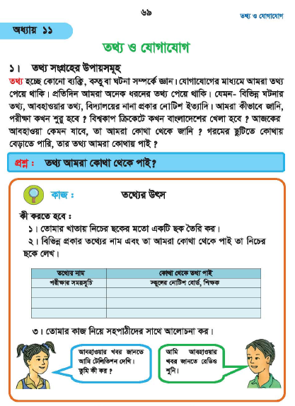
আজকের পাঠ
অধ্যায় : ১১
তথ্য ও যোগাযোগ
পাঠ : ১
পৃষ্ঠা : ৬৯

Slide 11
প্রশ্নের উত্তর দাও
১। তথ্য আমরা কোথা থেকে পাই?
উত্তর:
বিভিন্ন উৎস থেকে আমরা তথ্য পাই। যেমন: খবরের কাগজ, রেডিও, টেলিভিশন, মোবাইল, কম্পিউটার ইত্যাদি।

Slide 12
পাঠ্যবইয়ের সাথে মিলিয়ে নিই

Slide 13
একক কাজ

Slide 14
দলীয় কাজ
নিচের ছকটি খাতায় আঁক
এবার জোড়ায় জোড়ায় আলোচনা করো এবং ছকটি পূরণ করো।

Slide 15
মূল্যায়ন
নিচের প্রশ্নগুলোর উত্তর দাও:
১) তথ্য কী?
২) মিডিয়া কী ব্যাখ্যা করো।
৩) তথ্যের উৎসের উদাহরণ দাও:
৪) তথ্য জানা প্রয়োজন কেন?
৫) অন্যকে তথ্য জানানো দরকার কেন?

Slide 16
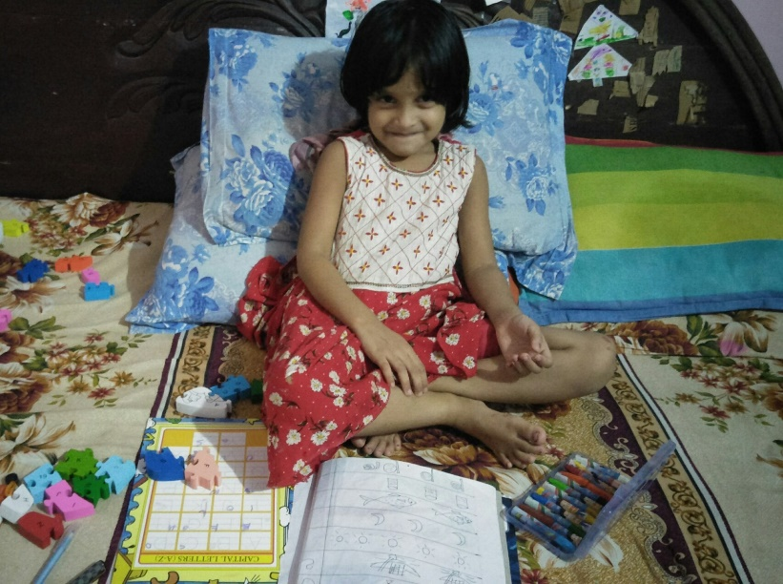
পরিকল্পিত কাজ
নিচের প্রশ্নের উত্তর দাও:
১) ৫টি তথ্যের উৎসের নাম লিখ।
২) তথ্য জানার উপকারীতার ৩টি কারণ লিখ।

Slide 17
সবাইকে অনেক ধন্যবাদ
দেখা হবে পরবর্তী ক্লাসে

